Slide 1
SMS 전송

Slide 2
SMS 호스팅
통큰아이
너나우리
http://www.coolsms.co.kr/
통합

Slide 3
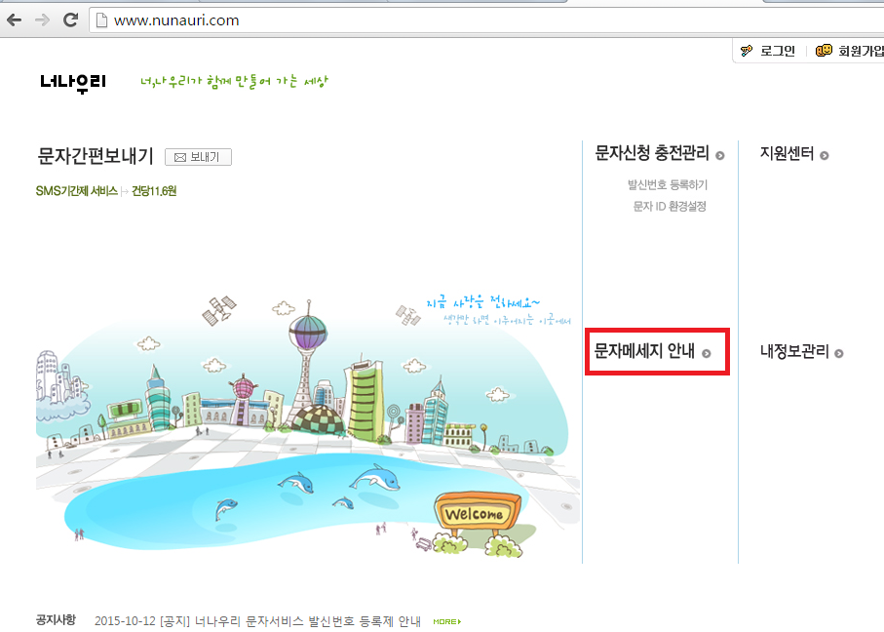
너나우리
http://www.nunauri.com/

Slide 4
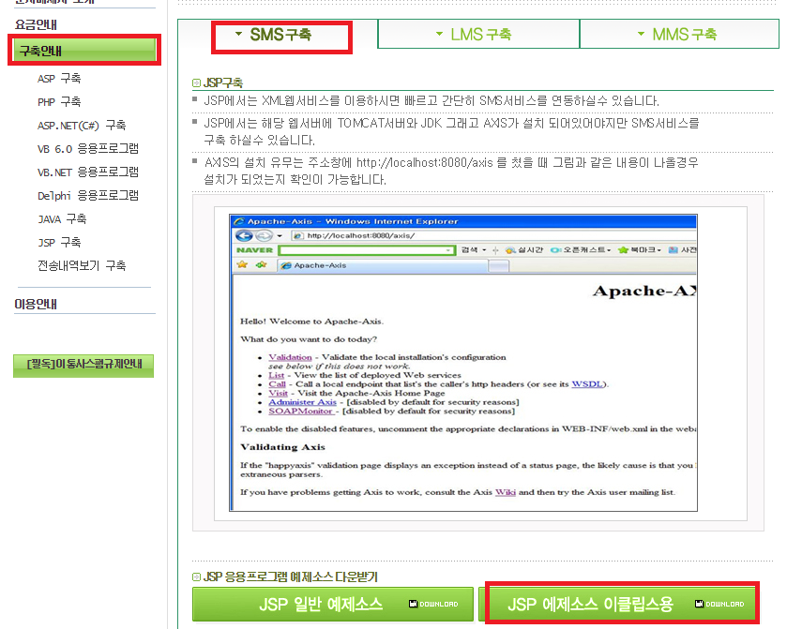

Slide 5
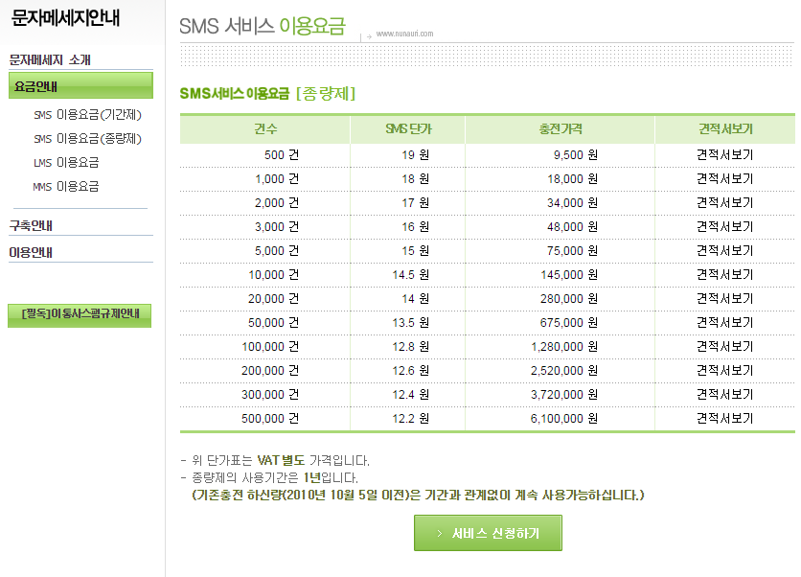
서비스 신청 후 사용

Slide 6
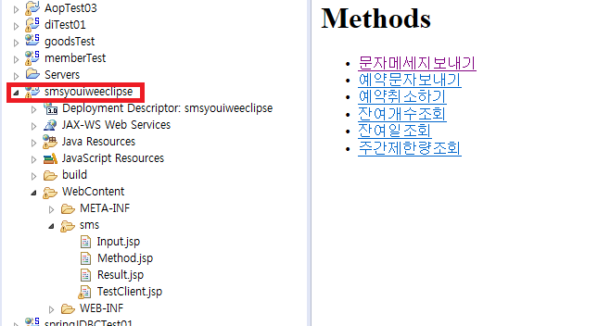
예제소스 이용

Slide 7
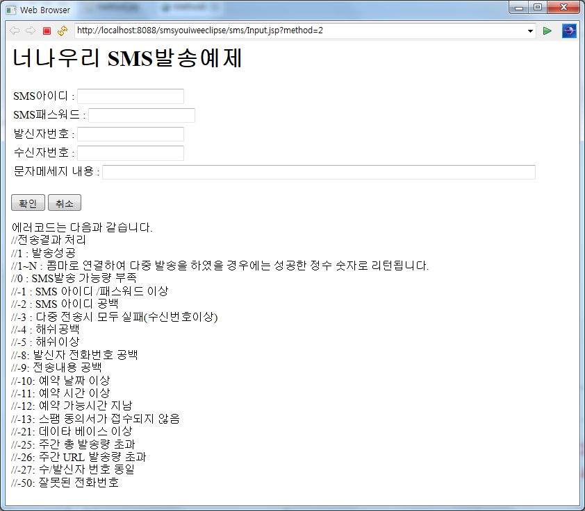

Slide 8
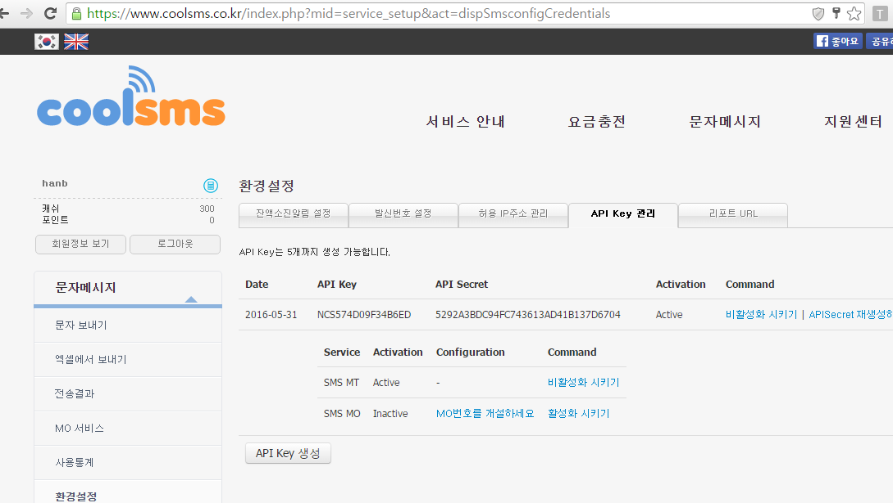
http://www.coolsms.co.kr/

Slide 9
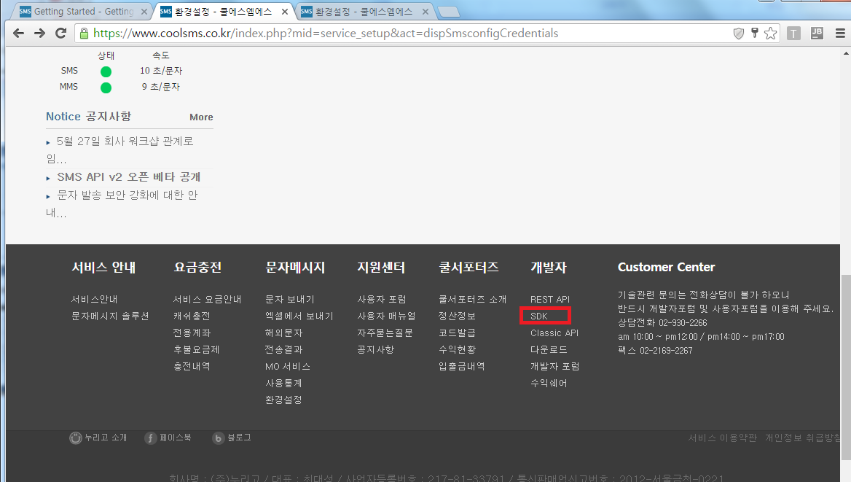

Slide 10
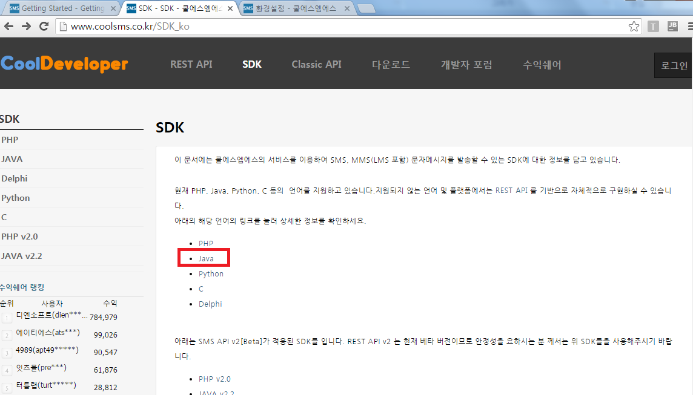

Slide 11
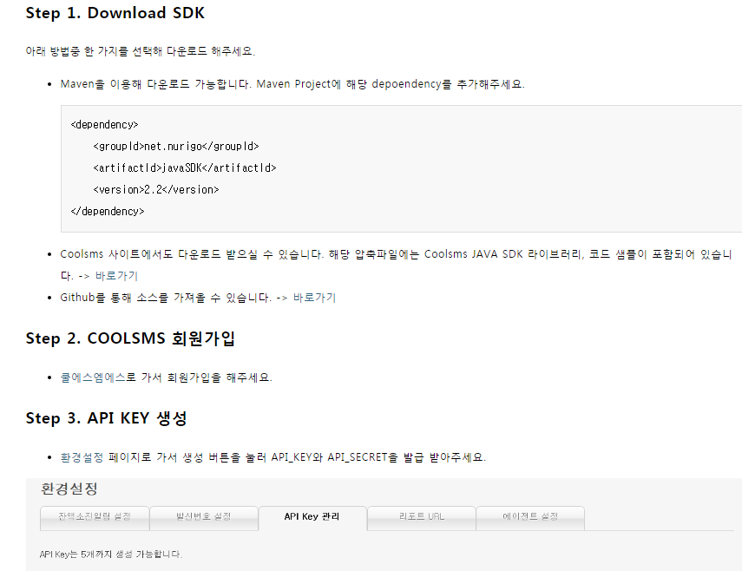
http://www.coolsms.co.kr/JAVA_SDK_Start_here

